Slide 1
データセット
Attributes | 属性
Alcohol | アルコール
Malic acid | リンゴ酸
Ash | 灰
Alcalinity of ash | 灰のアルカリ性
Magnesium | マグネシウム
Total phenols | 総フェノール
Flavanoids | フラボノイド
Nonflavanoid phenols | 非フラボノイドフェノール
Proanthocyanins | プロアントシアニン
Color intensity | 色彩強度
Hue | 色調
OD280/OD315 of diluted wines | 蒸留ワインのOD280/OD315
Proline | プロリン
178行 × 14列
13種類の成分を含むワインのサンプルが178個
各サンプルは1, 2, 3の3つのクラスに分かれる
クラス1 × 59
クラス2 × 71
クラス3 × 48

Slide 2
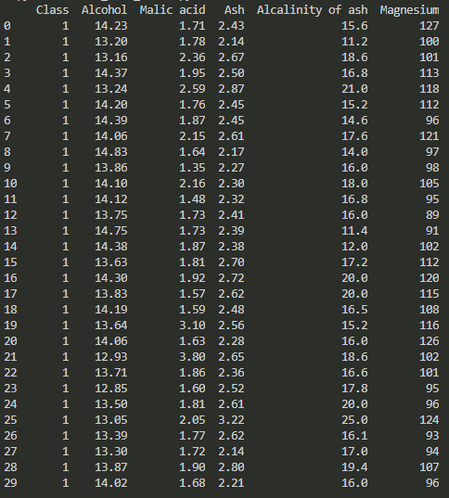
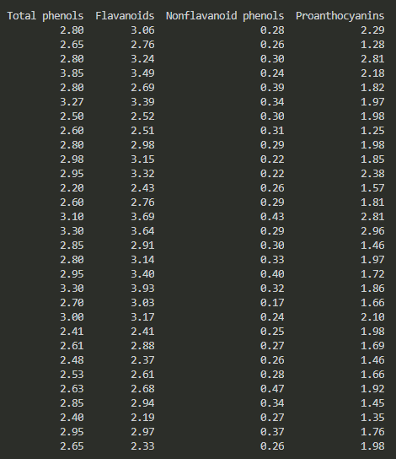
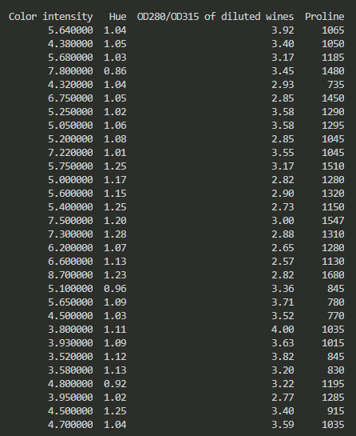
各列のデータに属性を対応付けしてデータフレーム化

Slide 3
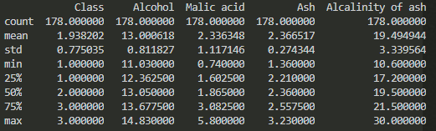
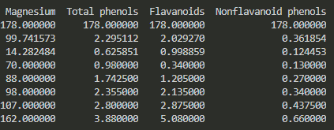
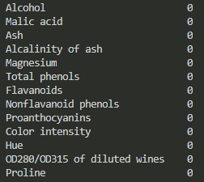
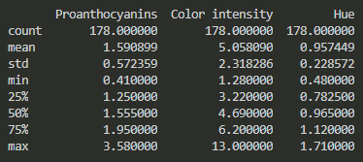
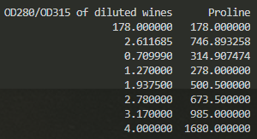
データの概要
１～9列目
データの欠損はない
１0～14列目

Slide 4
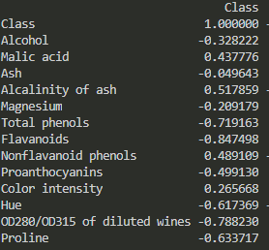
予測したいワインの等級(Class)との相関が高いデータを調べる
相関が一番高いのはFlavanoids, 次いでdiluted wine(負の相関)
これらが少ないほどワインの等級も低くなる？
Ash, Alcohol, Malic acid, Mangesium, color intensityは比較的相関は低そう。特にAshは低い

